Slide 1
Интегрированные компьютерные системы проектирования и анализа Лекция 7: Автоматизация ANSYS

Slide 2
Лекция №12
Основы интеграции с ANSYS: работа в интерактивном и пакетном режимах.

Slide 3
Основы интеграции с ANSYS
Программный комплекс ANSYS не поддерживает рассмотренные ранее стандартные технологии взаимодействия между приложениями. Основой для интеграции прикладных приложений с программным комплексом является возможность использования входных (Input) и выходных (Output) файлов. Кроме того, может осуществляться сохранение ряда данных в виде текстовых и графических файлов.

Slide 4
Основы интеграции с ANSYS (Интерактивный режим)
При работе с ANSYS в интерактивном режиме, как правило, используется однонаправленная передача данных от пользовательского приложения. В этом случае алгоритм интеграции сводится к следующим трем действиям:
Подготовка данных.
Формирование входного файла с набором команд ANSYS и операторов APDL (ANSYS Parametric Design Language).
Запуск ANSYS.

Slide 5
Основы интеграции с ANSYS (Интерактивный режим)
При этом, входной файл должен быть назван startXX.ans. Где XX – это цифры основной версии и модификации программного комплекса ANSYS.
Т.е. для ANSYS 5.7 - start57.ans,
для ANSYS 8.0 - start80.ans,
для ANSYS 17.1 – start171.ans и т.д.
Среди параметров запуска ANSYS не должен присутствовать –s noread.
Входной файл должен находится в рабочей директории.

Slide 6
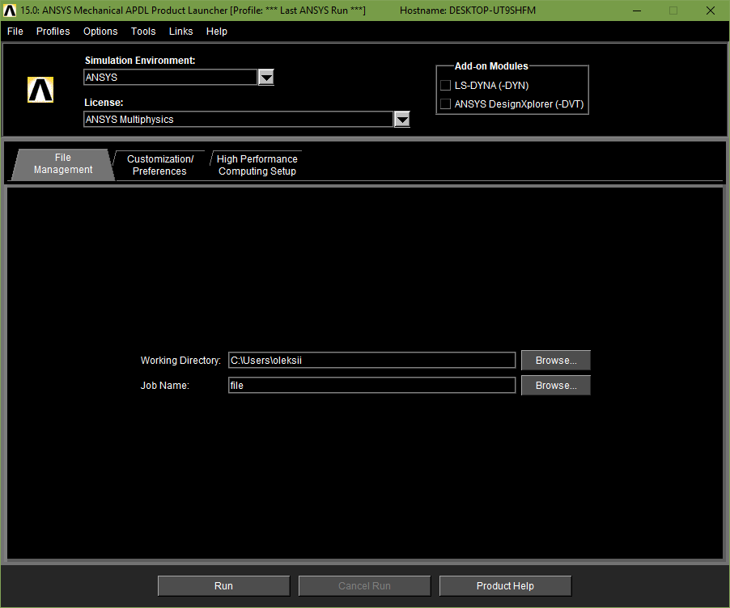
Основы интеграции с ANSYS (Интерактивный режим)
Наиболее эффективный способ формирования командной строки для запуска ANSYS предполагает использование (однократное) ANSYS Product Launcher. После определения необходимых параметров запуска ANSYS (таких как рабочая директория, имя файла, размер базы данных и т.п.), необходимо

Slide 7
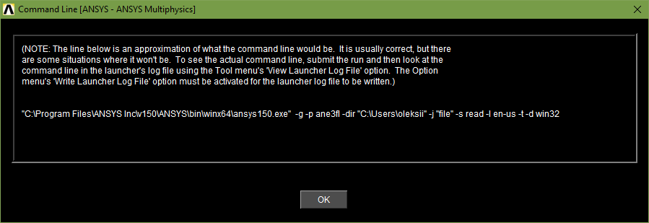
Основы интеграции с ANSYS (Интерактивный режим)
выбрать пункт меню Tools→ Display Command Line.
В диалоговом окне будет приведен текст командной строки.

Slide 8
Основы интеграции с ANSYS (Интерактивный режим)
Необходимо отметить, что приложение ansys.exe является консольным.
После запуска, ansys.exe сначала выполнит команды содержащиеся в файле startXX.ans, и только затем запустит графическую оболочку.
Следствием этого является невозможность выполнения команд, содержащихся в startXX.ans, касающихся вывода на экран в интерактивном режиме.
Простейшим примером интеграции с ANSYS в интерактивный режиме может служить

Slide 9
Параметр | Тип | Описание
-ansexe | Настройка | Задает пользовательский исполняемый файл ANSYS для WB
-custom | Настройка | Задает пользовательский исполняемый файл ANSYS
-acc device | Настройка | Позволяет использовать ускоритель GPU вычислений
-dis | HPC | Включает распределенные вычисления ANSYS
–machines | HPC | Указывает список машин для выполнения распределенных вычислений
-mpi | HPC | Определяет существующий файл MPI (appfile) для использования в распределенных вычислениях
-np значение | HPC | Определяет количество процессоров, используемых при выполнении распределенных вычислений
-d устройст | Интерф. | Указывает тип графического устройства. Этот параметр применяется только в интерактивном режиме

Slide 10
Параметр | Тип | Описание
-g | Интерф. | Запускает ANSYS с графическим интерфейсом пользователя (GUI).
-l язык | Интерф. | Определяет языковой файл, чтобы использовать другие языки
-b [list | nolist] | Запуск | Активирует программу ANSYS в пакетном режиме. Список опций -b или -b сам по себе привести к входной список должны быть включены в выходные данные. Параметр nolist -b приводит входной список не для того быть включены
-i inputname | Запуск | Указывает имя файла для чтения ввода в ANSYS для пакетной обработки. Используется с опцией -b.
-j Jobname | Запуск | Определяет первоначальные jobname
-o outputname | Запуск | Задает имя файла для хранения выходных данных из пакетного выполнения ANSYS
-p | Запуск | Лицензия

Slide 11
Параметр | Тип | Описание
-s [read | noread] | Запуск | Указывает, читать ли файл startXXX.ans на начальном этапе
-dir | Запуск | Определяет исходный рабочий каталог. Переопределяется переменной среды ANSYS140_WORKING_DIRECTORY.
-db знач | Память | Память для БД
-m знач | Память | Общий объем памяти
-v | Другое | Выводит версию ансиса

Slide 12
Основы интеграции с ANSYS (Интерактивный режим)
следующий фрагмент приложения:
procedure TForm1.Button1Click(Sender: TObject);
var f:textfile;
begin
assignfile(f,'start80.ans');
rewrite(f);
writeln(f,'/PREP7');
writeln(f,'BLC4,0,0,1,1,1');
writeln(f,'/RGB,INDEX,100,100,100,0');
writeln(f,'/RGB,INDEX,0,0,0,15');
writeln(f,'/ANG, 1 ,30.000000,XS,1');
writeln(f,'/ANG, 1 ,30.000000,YS,1');
closefile(f);
winexec(PChar('"d:\Program Files\Ansys  Inc\v80\ANSYS\bin\Intel\ansys.exe" -g  -p ANE3FL -dir "D:\AnsProjects\iks" -j  "file" -s read -d win32'),1);
end;

Slide 13
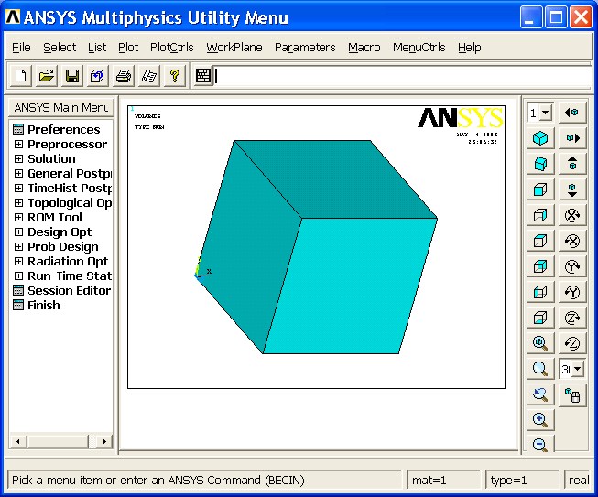
Основы интеграции с ANSYS (Интерактивный режим)
Вид ANSYS после ввода команды vplot.

Slide 14
Основы интеграции с ANSYS (Пакетный режим)
При работе с ANSYS в пакетном режиме, может быть использована передача данных как от пользовательского приложения к ANSYS, так и в обратном направлении.
Принципы передачи данных от пользовательского приложения к ANSYS не отличаются от рассмотренных выше для работы с ANSYS в интерактивном режиме. Входной файл, при этом, в отличие от интерактивного режима, может иметь любое имя.

Slide 15
Основы интеграции с ANSYS (Пакетный режим)
Алгоритм передачи данных в обратном направлении выглядит следующим образом:
Ожидание завершения работы ANSYS.
Чтение файлов, созданных или модифицированных в результате работы ANSYS.
Обработка (или вывод) информации.
При этом предполагается, что во входном файле содержаться команды ANSYS для создания либо изменения файлов с результатами работы.

Slide 16
Основы интеграции с ANSYS (Пакетный режим)
Командная строка для запуска ANSYS в пакетном режиме имеет следующую структуру:
<путь к исполняемым файлам ANSYS>\ ansysXX.exe –b –i <имя входного файла> -o <имя выходного файла>
Например:
"d:\Program Files\Ansys Inc\  v80\ANSYS\bin\Intel\ansys80.exe"  -b -i 1.in -o 1.out

Slide 17
Основы интеграции с ANSYS (Пакетный режим)
Для ожидания завершения работы ANSYS, как и любого другого процесса в операционной системе необходимо знать описатель (handle) процесса.
Функция Windows API
function WaitForSingleObject(hHandle: THandle; dwMilliseconds: DWORD): DWORD; stdcall; приостанавливает работу приложения ее вызвавшего до тех пор пока не будет освобожден объект ядра Windows (для

Slide 18
Основы интеграции с ANSYS (Пакетный режим)
процесса - пока он не будет завершен), описатель которого передан в качестве первого параметра.
Второй параметр определяет интервал времени в миллисекундах, по истечении которого приложение продолжит работу, даже если ожидаемый объект ядра не будет освобожден. Если в качестве параметра dwMilliseconds передать константу INFINITE, то приложение не продолжит работу до освобождения объекта.

Slide 19
Основы интеграции с ANSYS (Пакетный режим)
Еще одна функция Windows API
function CreateProcess(lpApplicationName: PChar; lpCommandLine: PChar; lpProcessAttributes, lpThreadAttributes: PSecurityAttributes; bInheritHandles: BOOL; dwCreationFlags: DWORD; lpEnvironment: Pointer; lpCurrentDirectory: PChar; const lpStartupInfo: TStartupInfo; var lpProcessInformation: TProcessInformation): BOOL; stdcall;
позволяет запустить процесс и получить его описатель.

Slide 20
Основы интеграции с ANSYS (Пакетный режим)
Большинство параметров этой функции, как правило, не используются (т.е. передаются значения 0 или nil).
Параметр lpCommandLine определяет командную строку для запуска процесса. Параметр lpStartupInfo определяет параметры запуска. Тип TStartupInfo представляет собой тип-запись. Поле cb этой структуры несет информацию о ее размере. Остальные поля для запуска ANSYS могут иметь нулевые значения. Но, в

Slide 21
Основы интеграции с ANSYS (Пакетный режим)
любом случае, все поля lpStartupInfo должны быть обязательно определены. После выполнения функции, в случае успешного запуска процесса, результат функции будет иметь значение true, а параметр lpProcessInformation содержать информацию об описателях и идентификаторах процесса и его основного потока.
Когда описатели объектов становятся

Slide 22
Основы интеграции с ANSYS (Пакетный режим)
ненужными, они должны быть закрыты функцией
function CloseHandle(hObject: THandle): BOOL; stdcall;
Параметр hObject определяет описатель, который должен быть закрыт.
Необходимо заметить, что после запуска CreateProcess нужно закрыть не только дескриптор процесса, но и его основного потока.

Slide 23
Основы интеграции с ANSYS (Пакетный режим)
Следующий фрагмент кода иллюстрирует основные принципы интеграции с ANSYS в пакетном режиме:
procedure TForm1.Button1Click(Sender: TObject);
var si:TStartupInfo;
pi:TProcessInformation;
f:textfile;
begin
assignfile(f,'1.in');
rewrite(f);
writeln(f,'/PREP7');
writeln(f,'BLC4,0,0,1,1,1');
writeln(f,'/SHOW,JPEG');
writeln(f,'/RGB,INDEX,100,100,100,0');
writeln(f,'/RGB,INDEX,0,0,0,15');
writeln(f,'/ANG, 1 ,30.000000,XS,1');
writeln(f,'/ANG, 1 ,30.000000,YS,1');

Slide 24
Основы интеграции с ANSYS (Пакетный режим)
writeln(f,'VPLO');
writeln(f,'/SHOW,CLOSE');
closefile(f);
ZeroMemory(@si,sizeof(TStartupInfo));
si.cb:=sizeof(TStartupInfo);
if CreateProcess(nil,PChar('"d:\Program  Files\Ansys Inc\v80\ANSYS\bin\Intel  \ansys80.exe" -b -i 1.in -o  1.out'),nil,nil,true,0,nil,nil,si,pi)
then
begin
WaitForSingleObject(pi.hProcess,INFINITE);
image1.Picture.LoadFromFile('file000.jpg');
CloseHandle(pi.hThread);
CloseHandle(pi.hProcess);
end;
end;

Slide 25
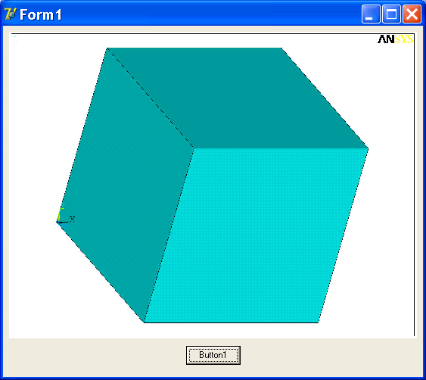
Основы интеграции с ANSYS (Пакетный режим)
Вид приложения после нажатия на кнопку

